Slide 1

Bài
29
CÁNH CỬA NHỚ BÀ
TIẾT 3. VIẾT

Slide 2

TẬP VIẾT: CHỮ HOA Ô, Ơ

Slide 3


Yêu cầu cần đạt
Biết viết chữ hoa Ô,Ơ: cỡ chữ vừa và nhỏ.
Viết câu ứng dụng “ Ông bà sum vầy cùng con cháu.” theo cỡ chữ nhỏ, chữ viết đúng mẫu, đều nét và nối chữ đúng quy định.

Slide 4

Hướng dẫn viết chữ hoa Ô, Ơ

Slide 5

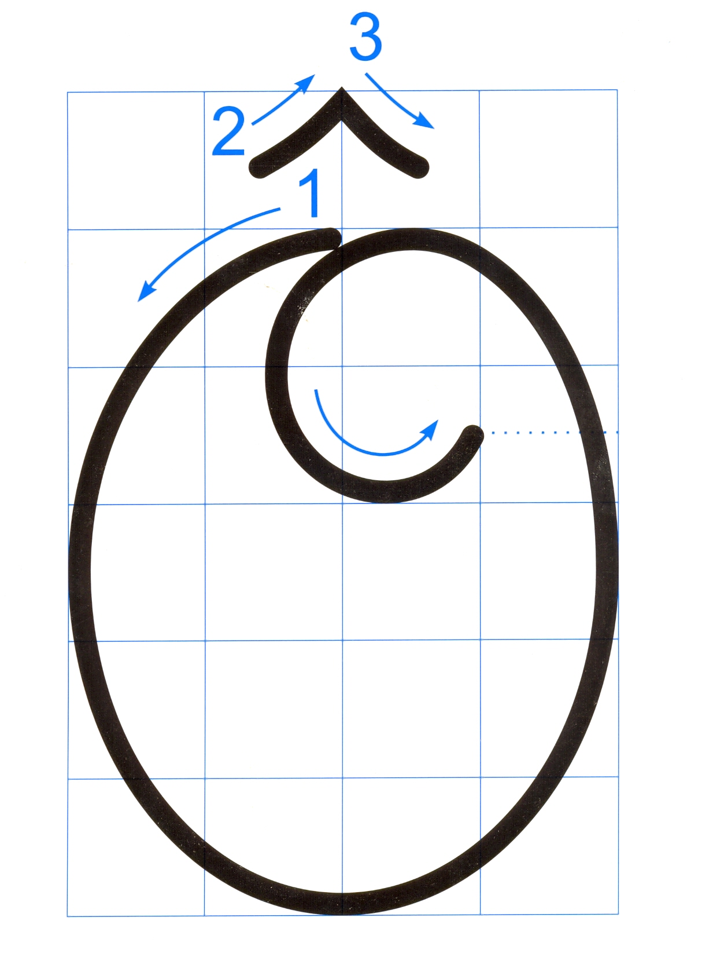
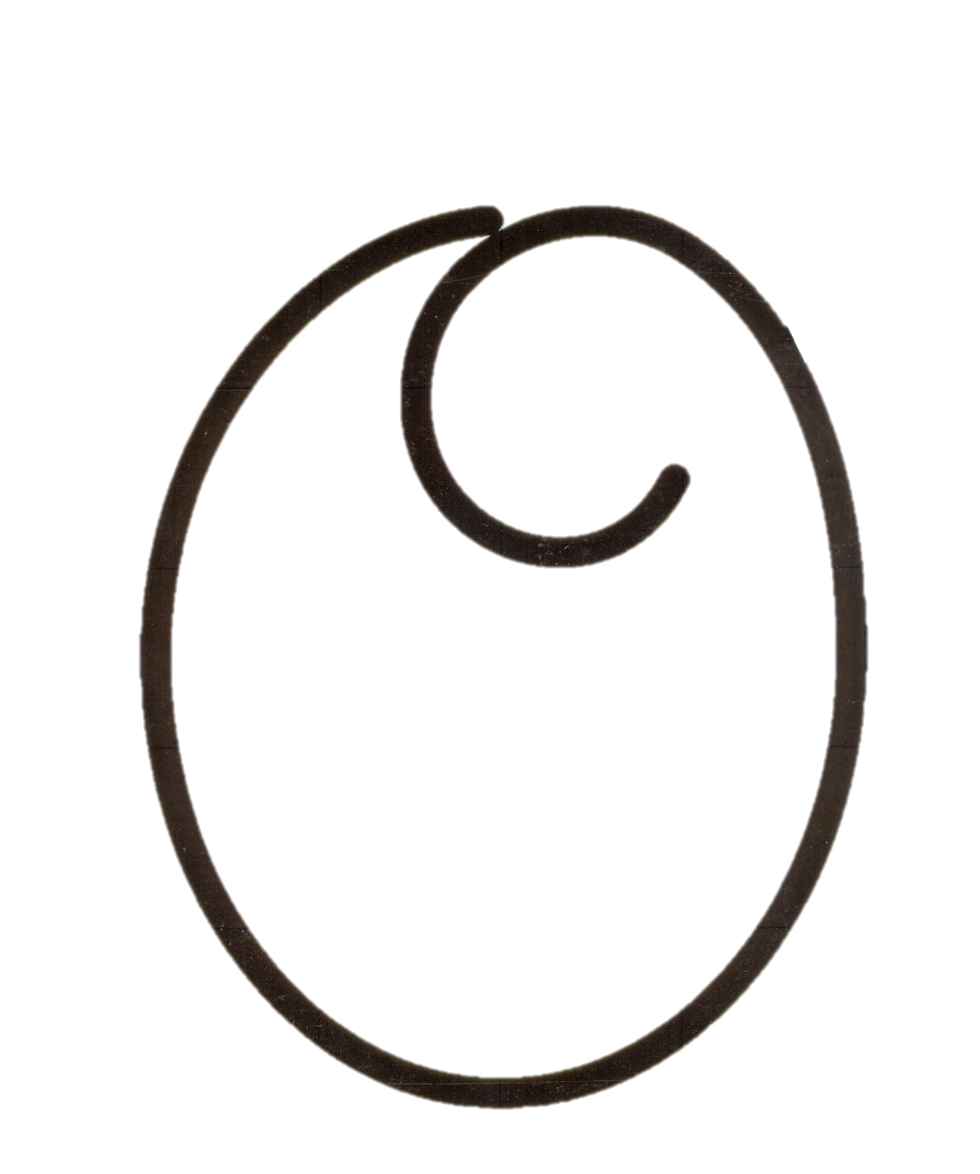
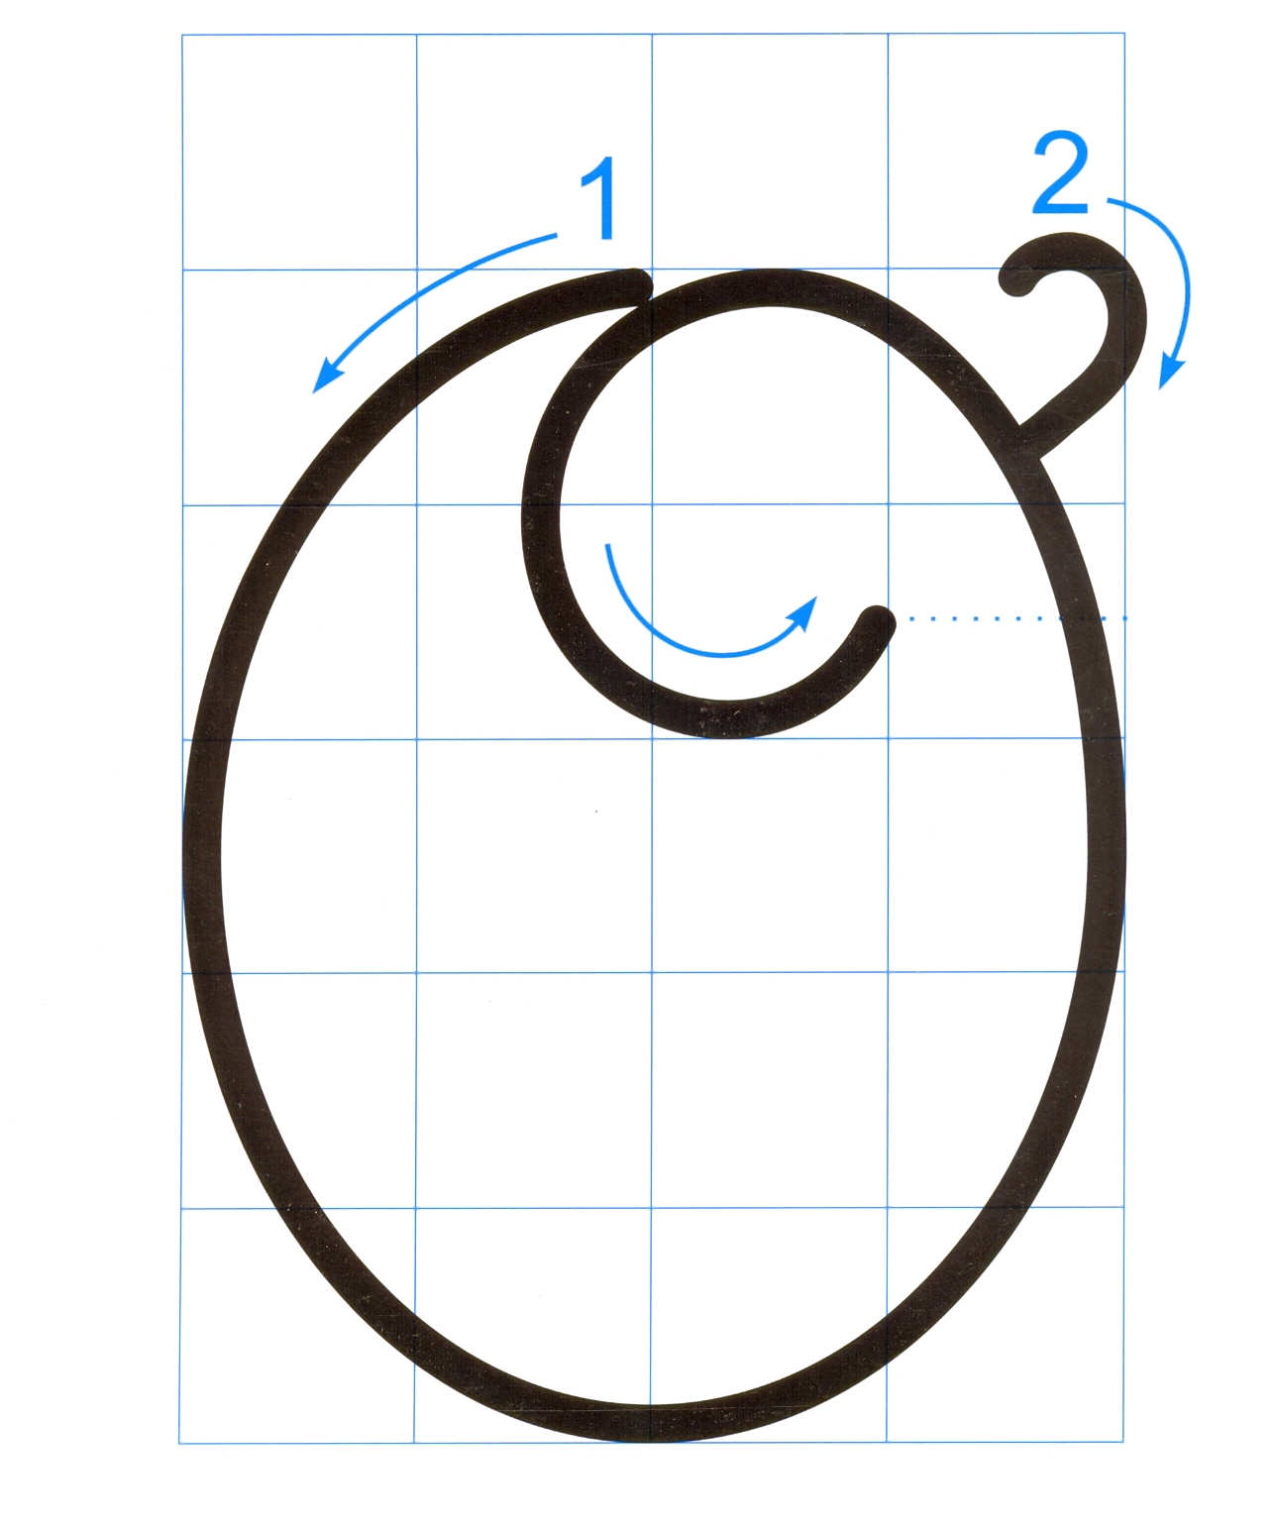

- Chữ hoa Ô, Ơ giống chữ hoa nào đã viết?
- Chữ hoa Ô, Ơ có những nét nào khác với chữ hoa O?
Chữ hoa Ô có thêm dấu mũ
trên đầu chữ O
Chữ hoa Ơ có thêm dấu móc câu
bên phải chữ O
Chữ hoa Ô, Ơ có nét 1 giống chữ hoa O.

Slide 6
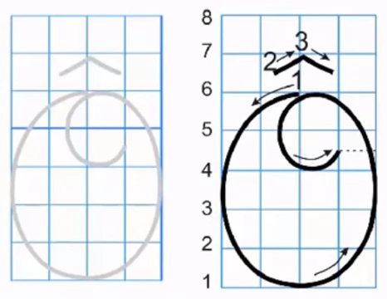
Hướng dẫn viết chữ hoa Ô

Slide 7
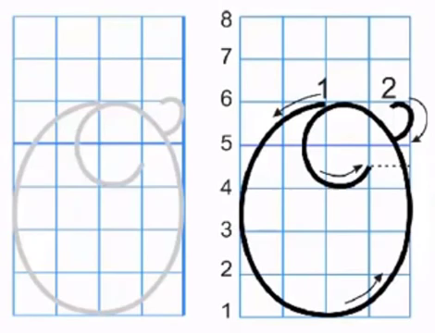
Hướng dẫn viết chữ hoa Ơ

Slide 8
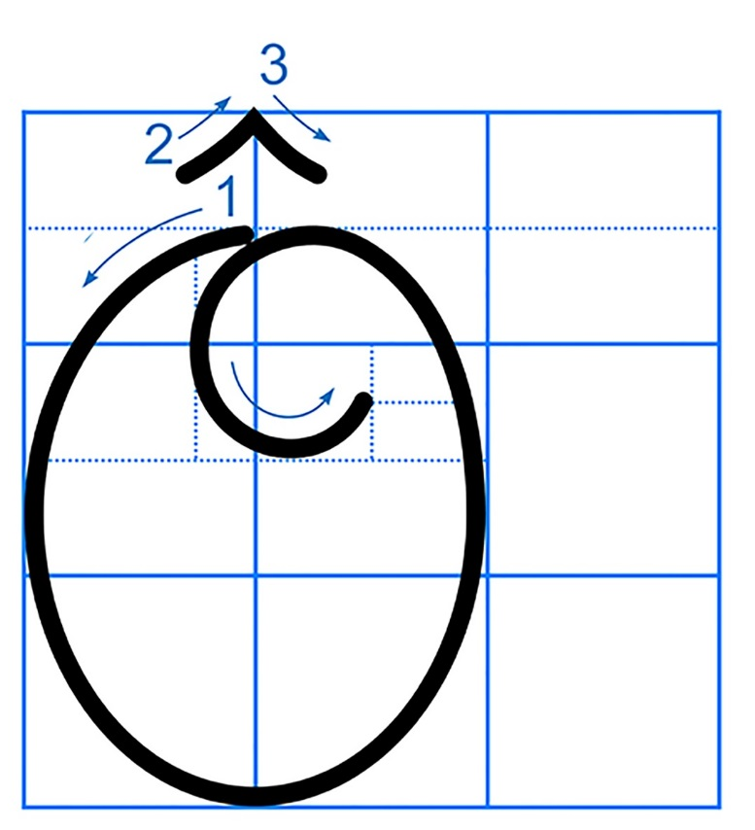
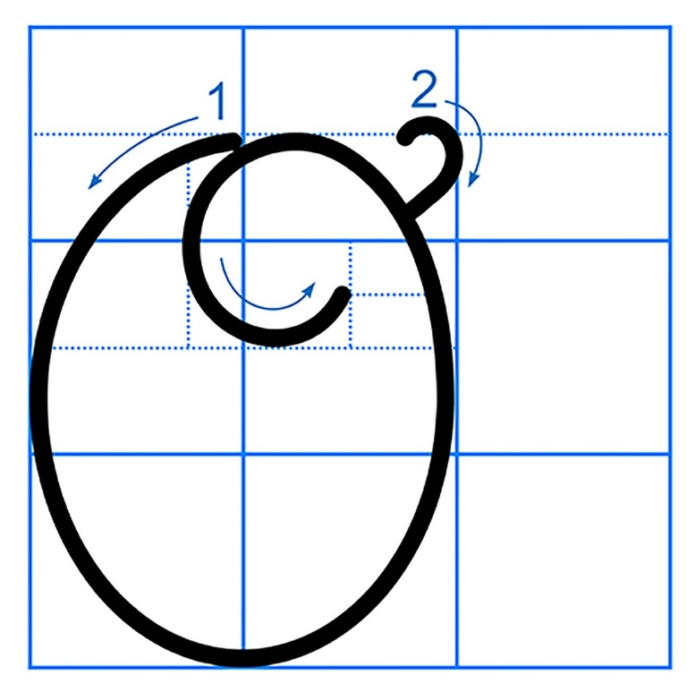
Con có nhận xét gì về chữ hoa Ô, Ơ cỡ vừa và cỡ nhỏ?

Slide 9



Slide 10
Câu ứng dụng

Slide 11
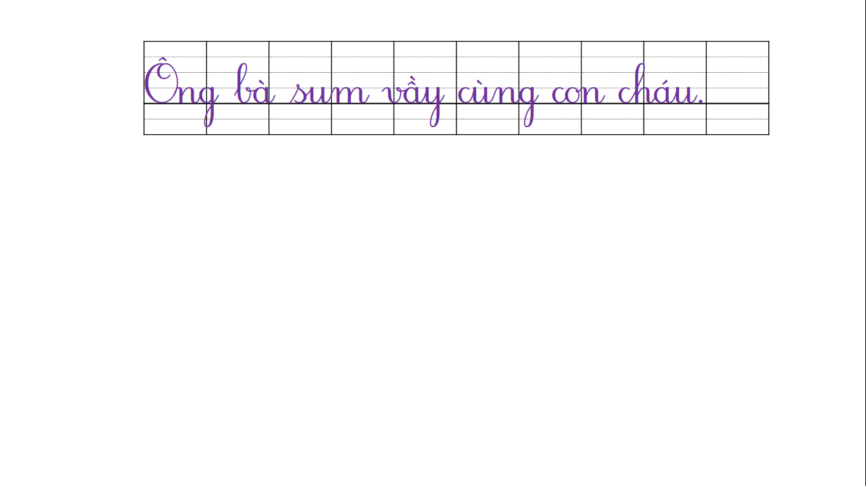




Con hiểu “sum vầy” nghĩa là gì?
Sum vầy: Tụ họp tại một chỗ một cách vui vẻ, thân mật với nhau.

Slide 12
Nêu độ cao của các con chữ có trong câu ứng dụng?
Con chữ Ô, g, b, h, y cao 2 li rưỡi.
(con chữ g, y kéo xuống 1,5 li dưới đường kẻ ngang).
Con chữ s cao hơn 1 li.
Các con chữ còn lại cao 1 li.

Slide 13
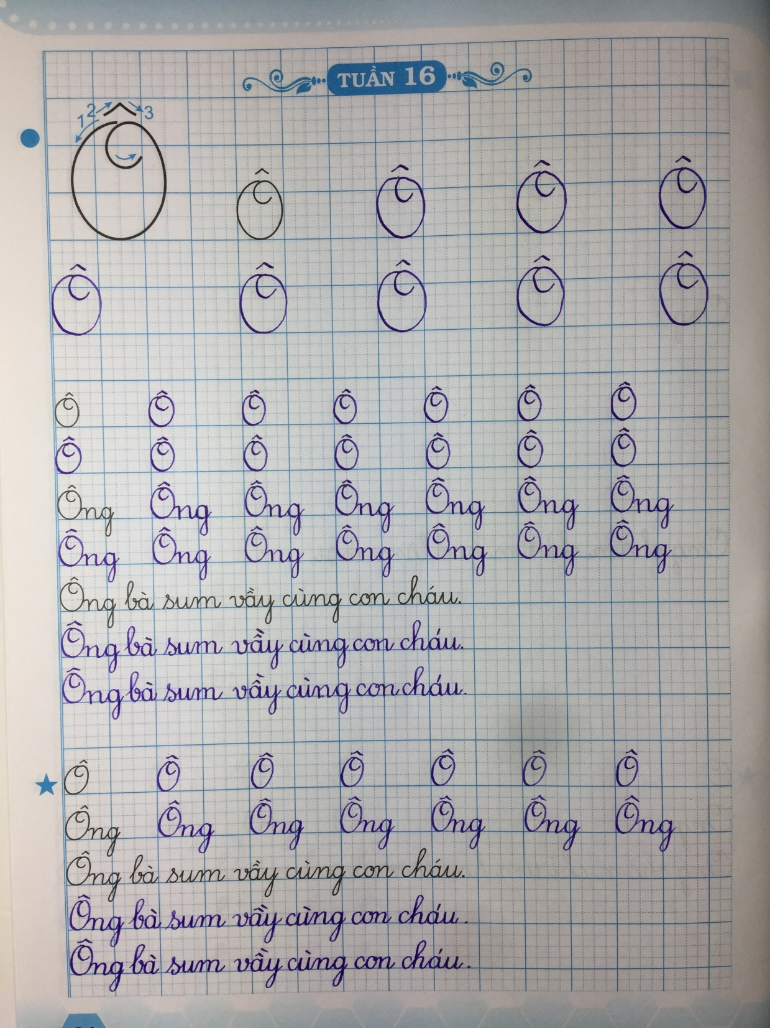

Bài viết tham khảo

Slide 14



DẶN DÒ
Hoàn thành vở tập viết trang 34.

Slide 15

Tạm biệt và hẹn gặp lại
các con vào những tiết học sau!

